Slide 1
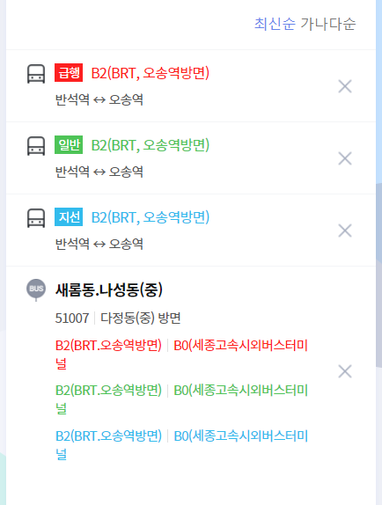
UI-SJN-84-001U
추가

Slide 2
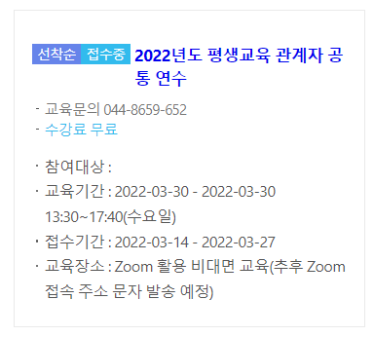
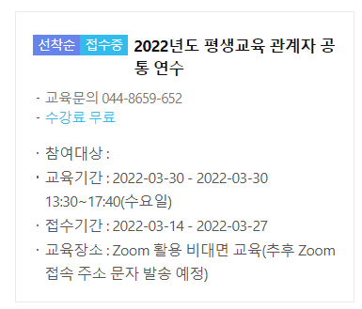

UI-SJN-08-001P
간격 수정
CSS 수정없이 태그 위치만 바꿔주면 되네요.

Slide 3
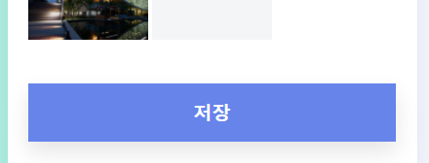
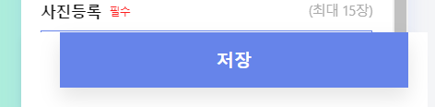
공통
틀 틀어짐 조정
아래에 계속

Slide 4
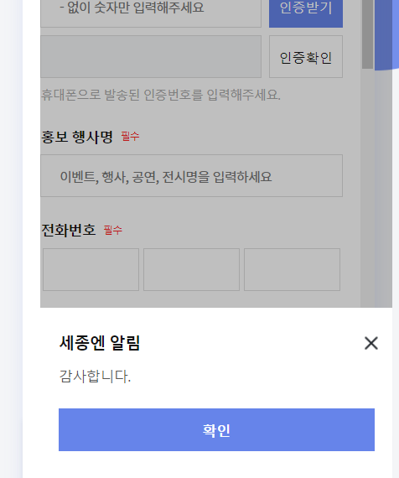
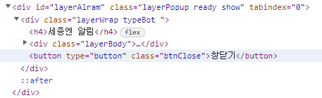
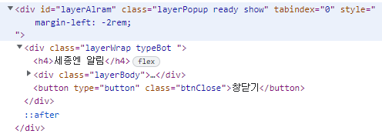
틀 간격이 맞이 않는 레이어에 style=“margin-left: -2rem;” 추가해주세요.

Slide 5
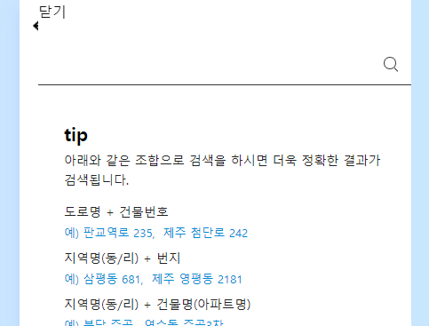


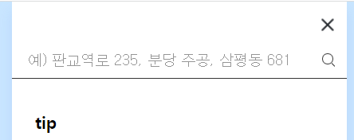
틀 간격이 맞이 않는 레이어에 style=“margin-left: -2rem;” 추가해주세요.
상단 닫기 부분 수정했는데 확인 해주세요.

